Slide 1

LIMA TREINAMENTOS
Treinamentos em segurança do trabalho, prevenção e emergência
CNPJ: [preencher]
Endereço: [preencher]
Cidade/UF: [preencher]
Contatos: [preencher]
Site: [preencher]
E-mail: [preencher]

Slide 2
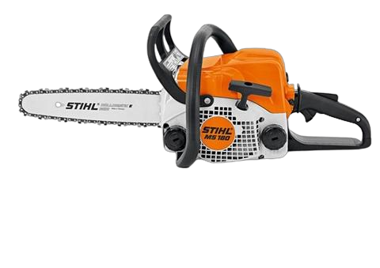
NR-12 – ANEXO V
Operações com motosserras e similares
Módulo complementar: lixadeira, serra circular, esmerilhadeira, furadeira, serra mármore, retificadora e serra tico-tico
Lima Treinamentos

Slide 3

COMO APRENDER?!
Aluno?
“A” = sem · “Luno” = luz
Ninguém aqui é “ser sem luz”: cada participante traz experiência, e o aprendizado acontece na troca.

Slide 4

COMO APRENDEMOS

Slide 5
CONTEÚDO PROGRAMÁTICO
O que vamos estudar

Slide 6
CONTEÚDO PROGRAMÁTICO
1
NR-12 – Anexo V
5
Padrão operacional
2
Instruções de segurança
6
Ferramentas elétricas portáteis
3
Manuseio, cuidados e limpeza
7
Avaliação teórica
4
Inspeção diária
8
Avaliação prática

Slide 7
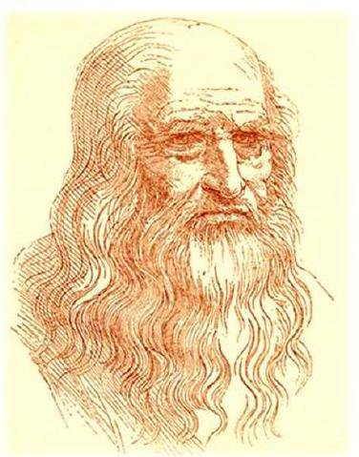
A HISTÓRIA
Da serra manual à motosserra moderna

Slide 8
A HISTÓRIA
Por volta de 5.000 a.C., tribos germânicas inventaram a primeira serra.
Perto de 1.500, Leonardo da Vinci esboçou o primeiro dente que corta tanto puxando quanto empurrando.
Por volta de 1.800, o machado deixou de ser a ferramenta mais utilizada na floresta, e as serras começaram a desempenhar algumas funções.
A serra trouxe não só maior rendimento em madeira, mas também muitas outras vantagens para os proprietários da floresta.

Slide 9
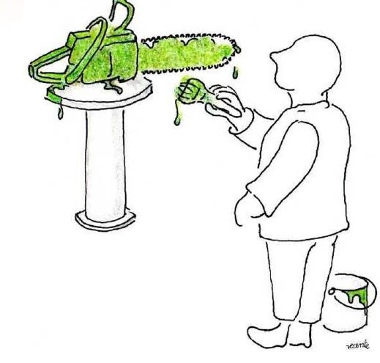
A HISTÓRIA DA MOTOSSERRA
1926
Stihl desenvolveu a primeira motosserra elétrica
1927
Dolmar desenvolveu a primeira motosserra a gasolina
1950
Surgiu a primeira motosserra para trabalho individual
Anos 60
Introdução da motosserra no Brasil
1964
Implementado o sistema antivibração
1982
O freio de corrente passou a equipar as motosserras
1982
Freio automático de corrente

Slide 10
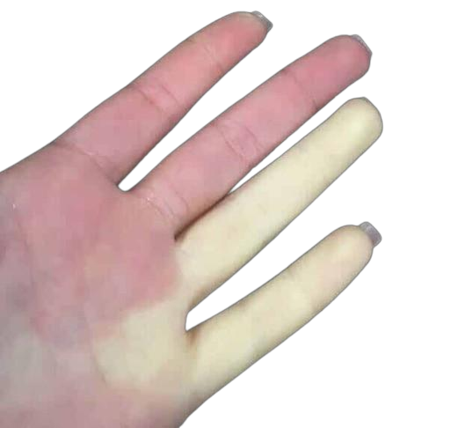
DOENÇAS OCUPACIONAIS
Efeitos da vibração e do esforço repetitivo

Slide 11
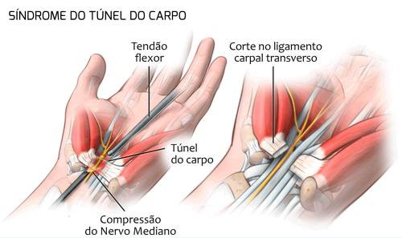
DOENÇAS OCUPACIONAIS
Síndrome do túnel do carpo
O que é? Ocorre pela compressão de um nervo, o nervo mediano, pelo aumento das estruturas que, junto com ele, passam por um canal estreito chamado túnel do carpo.

Slide 12
DOENÇAS OCUPACIONAIS
Síndrome de Raynaud
Em 1862, o médico francês Auguste Gabriel Maurice Raynaud descreveu a Síndrome dos Dedos Brancos, hoje conhecida como Doença de Raynaud.
Consiste em uma desordem vascular nas extremidades dos dedos, provocada por vibrações excessivas, frio, estresse e tabagismo.

Slide 13
DISPOSITIVOS DE SEGURANÇA
NR-12 – Anexo V

Slide 14
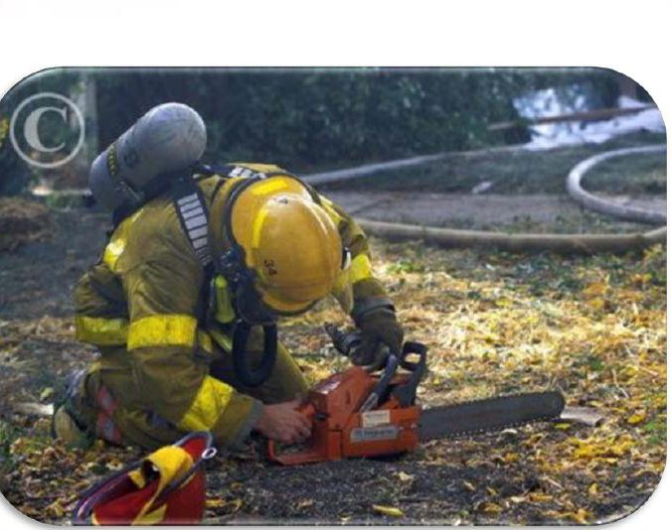
DISPOSITIVOS DE SEGURANÇA
1
Dispositivos de segurança: as motosserras fabricadas e importadas, para comercialização no país, deverão dispor dos seguintes dispositivos de segurança:

Slide 15
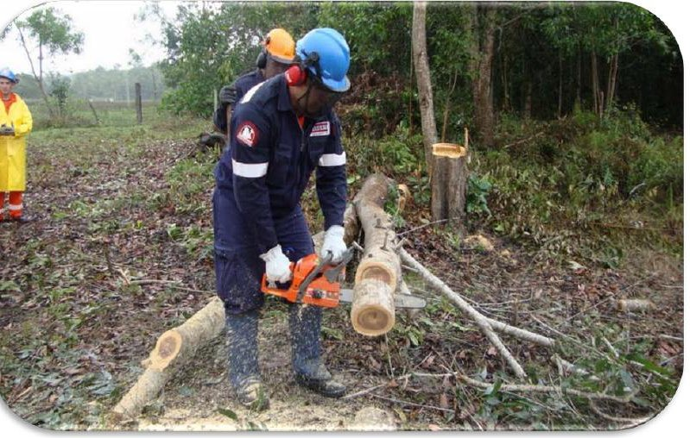
DISPOSITIVOS DE SEGURANÇA
a) Freio manual de corrente;
b) Pino pega-corrente;
c) Protetor da mão direita;
d) Protetor da mão esquerda;
e) Trava de segurança do acelerador.
1.1. As motopodas e similares devem atender, no que couber, o disposto no item 1 e alíneas deste Anexo.

Slide 16
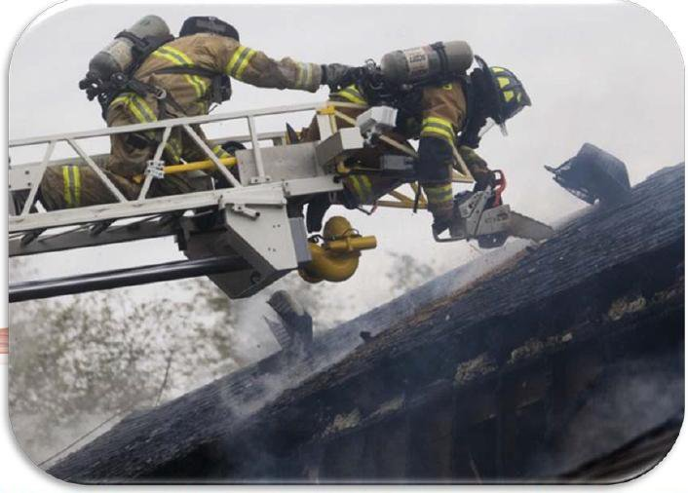
DISPOSITIVOS DE SEGURANÇA
1.2 – Para fins de aplicação deste item, define-se:
a) Freio manual de corrente: dispositivo de segurança que interrompe o giro da corrente, acionado pela mão esquerda do operador;
b) Pino pega-corrente: dispositivo de segurança que, nos casos de rompimento da corrente, reduz seu curso, evitando que atinja o operador;
c) Protetor da mão direita: proteção traseira que, no caso de rompimento da corrente, evita que esta atinja a mão do operador;

Slide 17
DISPOSITIVOS DE SEGURANÇA
1.2 – Para fins de aplicação deste item, define-se:
d) Protetor da mão esquerda: proteção frontal que evita que a mão do operador alcance, involuntariamente, a corrente durante a operação de corte;
e) Trava de segurança do acelerador: dispositivo que impede a aceleração involuntária.

Slide 18
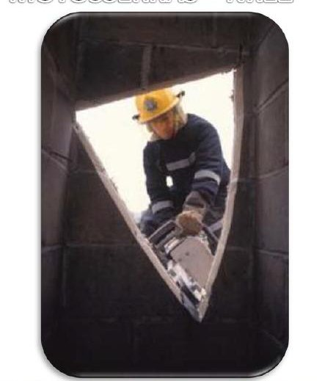
DISPOSITIVOS DE SEGURANÇA
2
Os fabricantes e importadores de motosserras e similares devem informar, nos catálogos e manuais de instruções de todos os modelos, os níveis de ruído e vibração e a metodologia utilizada para a referida aferição.

Slide 19
DISPOSITIVOS DE SEGURANÇA
3
Manual de instruções: as motosserras e similares fabricadas e importadas devem ser comercializadas com manual de instruções que contenha informações relativas à segurança e à saúde no trabalho, especialmente:
a) quanto aos riscos à segurança e à saúde durante o seu manuseio;
b) instruções de segurança no trabalho com o equipamento, de acordo com o previsto nas Recomendações Práticas da Organização Internacional do Trabalho – OIT;
c) especificações de ruído e vibração; e
d) advertências sobre o uso inadequado.

Slide 20
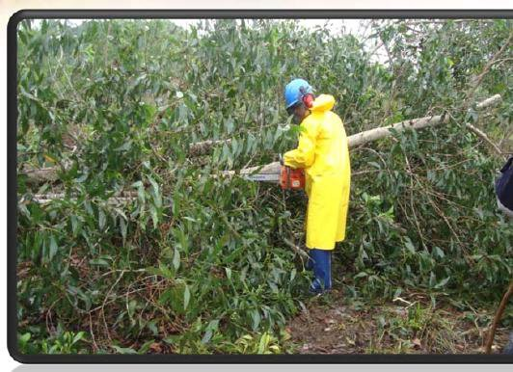
DISPOSITIVOS DE SEGURANÇA
4
Os fabricantes e importadores de motosserras e similares instalados no país devem disponibilizar, por meio de seus revendedores, treinamento e material didático para os usuários, conforme conteúdo programático relativo à utilização constante do manual de instruções.
4.1. Os empregadores devem promover, a todos os operadores de motosserra e similares, treinamento para utilização segura da máquina, com carga horária mínima de oito horas e conforme conteúdo programático relativo à utilização constante do manual de instruções.
4.2. Os certificados de garantia das máquinas devem ter campo específico, a ser assinado pelo consumidor, confirmando a disponibilidade do treinamento ou responsabilizando-se pelo treinamento dos trabalhadores que utilizarão a máquina.

Slide 21
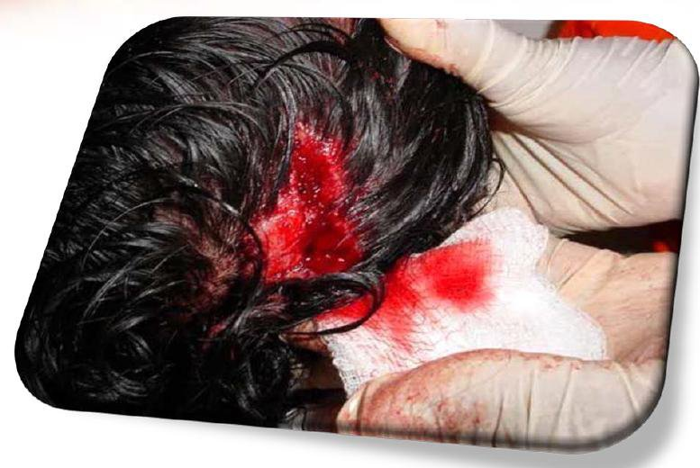
DISPOSITIVOS DE SEGURANÇA
5
Todos os modelos de motosserra e similares devem conter sinalização de advertência indelével e resistente, em local de fácil leitura e visualização do usuário, com a seguinte informação:
“O uso inadequado pode provocar acidentes graves e danos à saúde.”

Slide 22
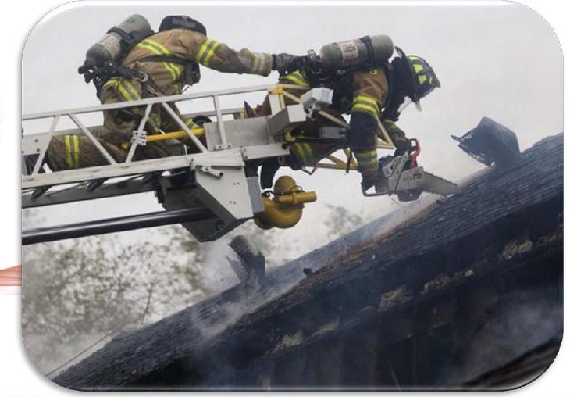
DISPOSITIVOS DE SEGURANÇA
6
É proibido o uso de motosserras e similares à combustão interna em lugares fechados ou insuficientemente ventilados.

Slide 23
INSTRUÇÕES DE SEGURANÇA
28 regras para operar a motosserra com segurança

Slide 24
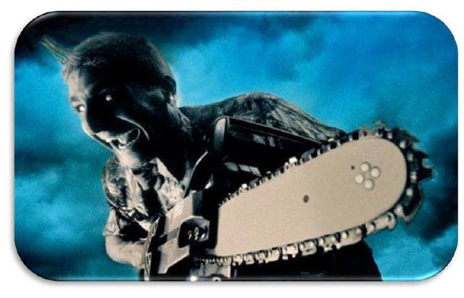
INSTRUÇÕES DE SEGURANÇA
1º
Nunca opere uma motosserra quando estiver cansado, doente ou perturbado, ou sob a influência de medicamentos que possam produzir sonolência, ou se estiver sob o efeito de álcool ou drogas ilícitas.

Slide 25
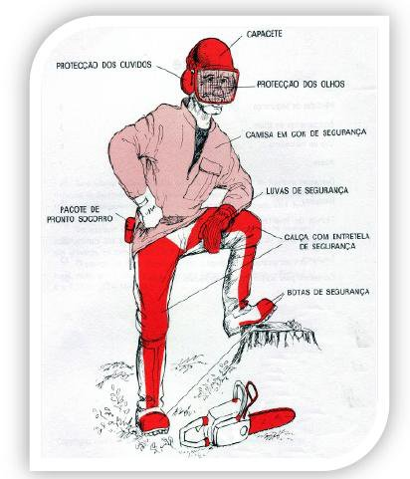
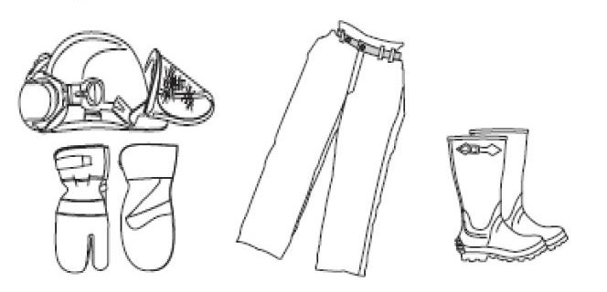
INSTRUÇÕES DE SEGURANÇA
2º
Use calçado de segurança, vestuário justo e dispositivos de proteção para os olhos, ouvidos e cabeça. Use luvas à prova de vibração.

Slide 26
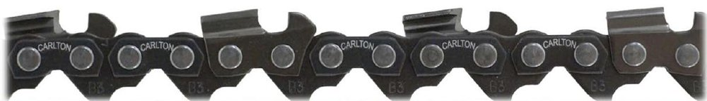
INSTRUÇÕES DE SEGURANÇA
3º
Mantenha a corrente da serra bem afiada e o sistema antivibração (média de 06 a 08 amortecedores) em boas condições.
3.1 – Uma corrente sem corte aumenta o tempo de trabalho, e um “erro” comum nestes casos, pela falta de eficiência no corte, é pressionar o sabre na madeira. Essa atitude aumenta a vibração transmitida para as mãos e aumenta o perigo de a corrente partir.
3.2 – Uma serra com componentes soltos ou amortecedores antivibração danificados ou desgastados tende a ter níveis mais altos de vibração.

Slide 27
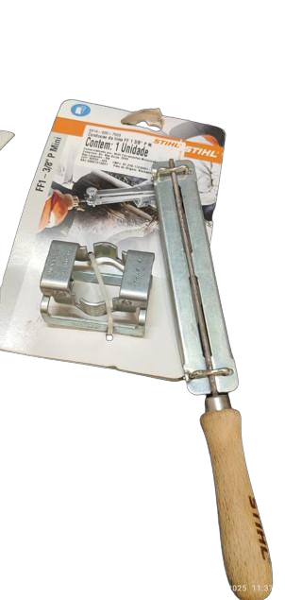
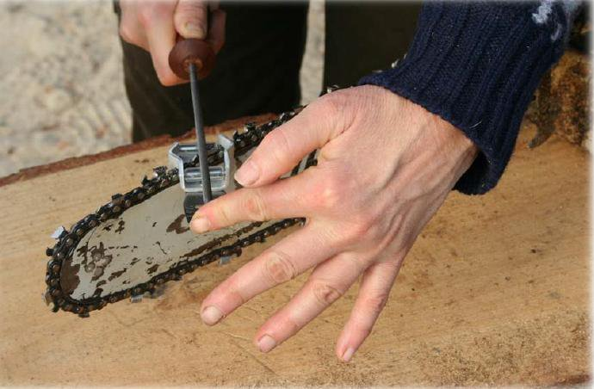
INSTRUÇÕES DE SEGURANÇA
Afiação da corrente
Use a lima e o gabarito indicados pelo fabricante para manter o ângulo e a profundidade corretos dos dentes.

Slide 28

DANOS COMUNS À CORRENTE E SUAS CAUSAS
Verifique regularmente a corrente da sua motosserra: somente assim será possível evitar o surgimento de danos. Alguns danos comuns podem surgir quando se tenciona a corrente de maneira errada.
1 – Desgaste excessivo da parte traseira dos dentes de corte e dos elos opostos.
Causa: dente com corte cego; dente de corte com fio inclinado para trás; corrente muito frouxa; ou, ainda, o limitador de profundidade pode estar muito baixo.
Solução: afiar corretamente os dentes de corte; tencionar corretamente a corrente.

Slide 29
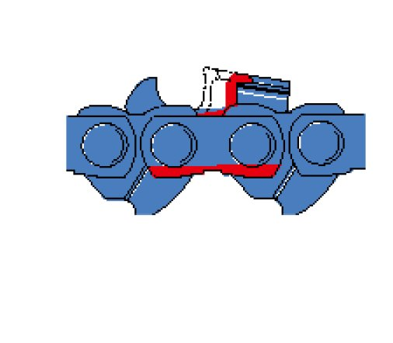
DANOS COMUNS À CORRENTE E SUAS CAUSAS
2
Forte desgaste na superfície de todos os elos da corrente.
Causa: corrente muito tensionada; limitador de profundidade muito alto; dente com corte cego e ângulo de corte muito pequeno, ocasionando, portanto, muita pressão sobre o sabre guia.
Solução: afiar corretamente os dentes de corte; tencionar corretamente a corrente.

Slide 30
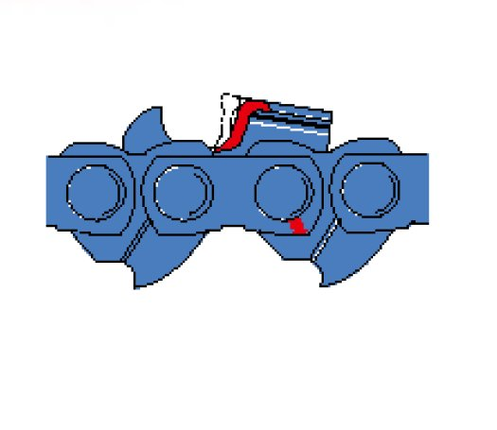
DANOS COMUNS À CORRENTE E SUAS CAUSAS
3
Fissuras na parte de trás do furo dos dentes de corte e nos elos opostos.
Causa: dente com corte cego e com fio muito inclinado para trás, ocasionando, portanto, muita pressão durante o corte.
Solução: afiar corretamente os dentes de corte; tencionar corretamente a corrente.

Slide 31
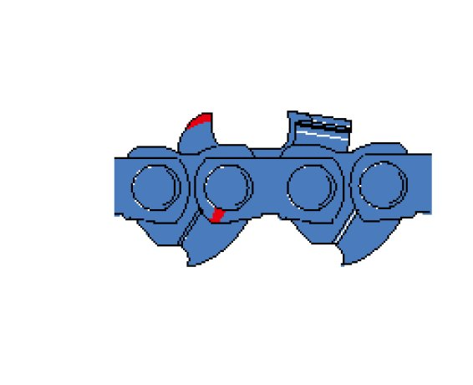
DANOS COMUNS À CORRENTE E SUAS CAUSAS
4
Trilhos do sabre na parte superior da entrada e na parte inferior da extremidade da polia de desvio cravados ou pregados; parte inferior do sabre ondulada. A corrente não desliza bem e o desgaste aumenta rapidamente.
Causa: corrente da serra utilizada muito frouxa durante um longo período; período sem utilização.
Solução: tencionar regularmente a corrente.

Slide 32
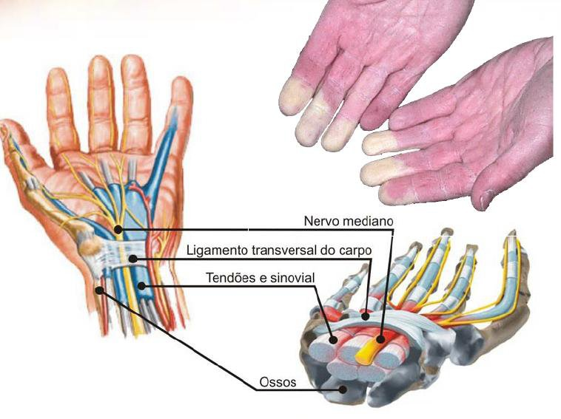
INSTRUÇÕES DE SEGURANÇA
4º
Todas as precauções mencionadas garantem que você não vá sofrer da síndrome dos dedos brancos ou da síndrome do túnel do carpo.
Portanto, usuários regulares e contínuos devem monitorar com atenção as condições de suas mãos e dedos. Se qualquer das síndromes listadas acima aparecer, procure aconselhamento médico imediatamente.

Slide 33
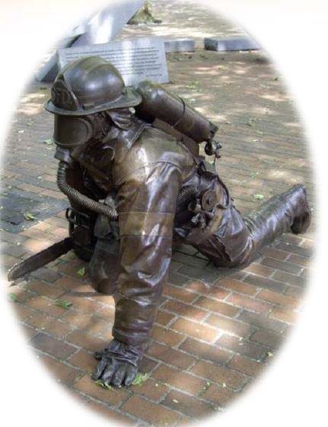
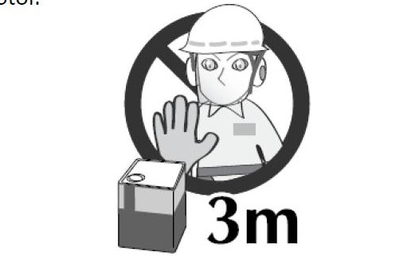
INSTRUÇÕES DE SEGURANÇA
5º
Tenha cuidado sempre que manusear combustível. Limpe todos os derrames e depois afaste a motosserra pelo menos 3 m do ponto de enchimento de combustível antes de funcionar o motor.

Slide 34
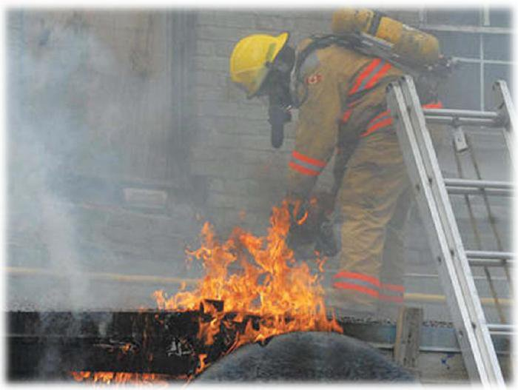
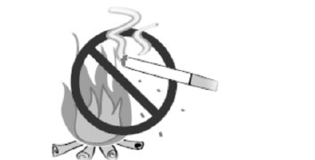
INSTRUÇÕES DE SEGURANÇA
6º
Elimine todas as fontes de faíscas ou chamas (ex.: cigarros, chamas ou trabalhos que possam provocar faíscas) nas áreas onde o combustível é misturado, abastecido ou armazenado.
7º – Não fume enquanto estiver manuseando combustível ou enquanto operar a motosserra.

Slide 35
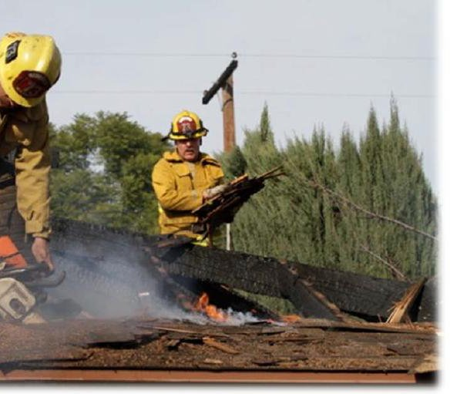
INSTRUÇÕES DE SEGURANÇA
8º
Não permita que outras pessoas estejam perto da motosserra quando funcionar a motosserra ou durante o corte. Mantenha os observadores e animais afastados da área de trabalho.
Animais e observadores deverão estar a uma distância mínima de 10 m quando arrancar ou operar a motosserra.

Slide 36
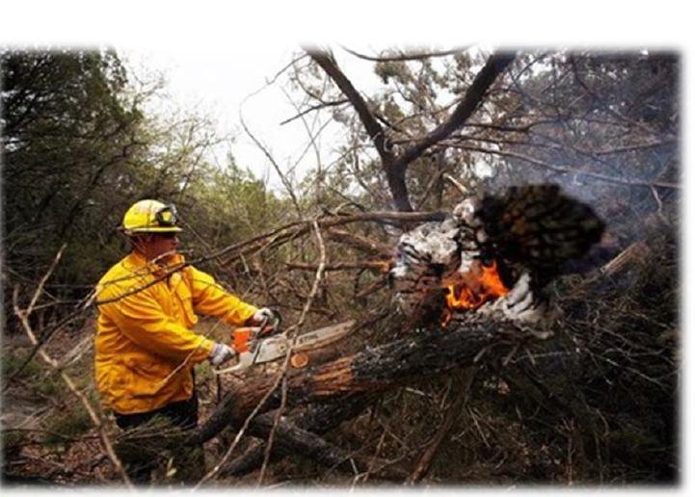
INSTRUÇÕES DE SEGURANÇA
9º
Nunca comece a cortar antes de ter desimpedido a área de trabalho. Deve ter os pés bem apoiados e prever um abrigo seguro para quando a árvore cair.

Slide 37
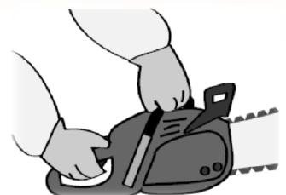
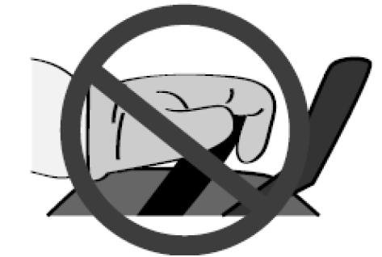
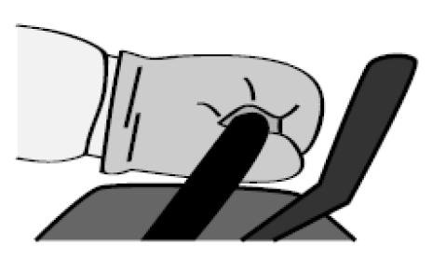
INSTRUÇÕES DE SEGURANÇA
10º
Segure sempre a motosserra firmemente com as duas mãos quando o motor estiver funcionando. Segure firmemente com os dedos e os polegares envolvendo os punhos da motosserra.

Slide 38
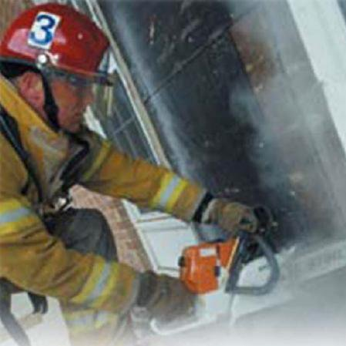
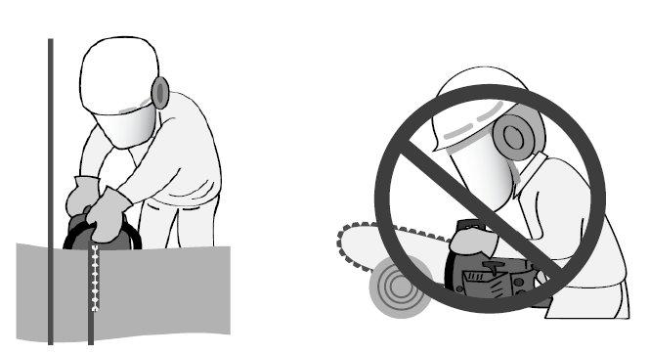
INSTRUÇÕES DE SEGURANÇA
11º
Mantenha todas as partes do seu corpo afastadas da corrente da serra enquanto o motor estiver funcionando.

Slide 39
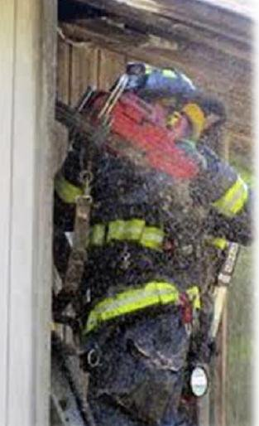
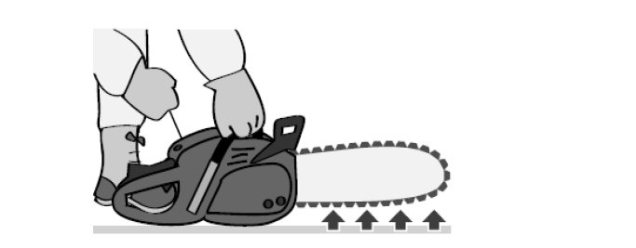
INSTRUÇÕES DE SEGURANÇA
12º
Antes de funcionar o motor, assegure-se de que a corrente da serra não está em contato com nada.

Slide 40
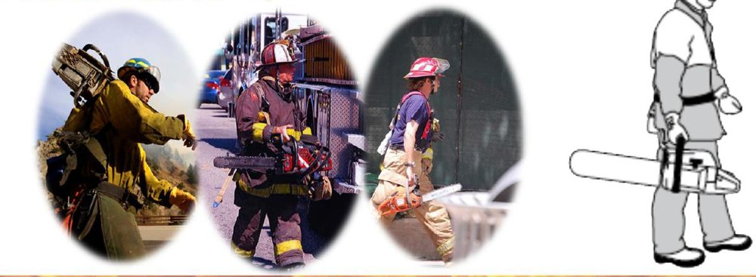
INSTRUÇÕES DE SEGURANÇA
13º
Transporte sempre a motosserra com o motor desligado e o freio de corrente acionado, o sabre e a corrente para trás e a panela de escapamento afastada do seu corpo.

Slide 41
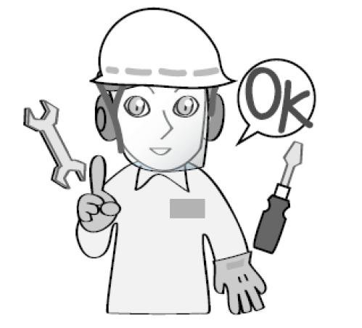
INSTRUÇÕES DE SEGURANÇA
14º
Inspecione sempre a motosserra antes de cada utilização, verificando peças gastas, soltas ou danificadas. Nunca opere uma motosserra que esteja danificada, incorretamente afinada ou que não esteja montada completamente. Assegure-se de que o freio da corrente da serra esteja funcionando.
15º – Em todos os serviços na motosserra, exceto os que estão listados no Manual do Proprietário, deverão ser executados por pessoal qualificado da assistência técnica. Se forem usadas ferramentas impróprias para remover o volante do motor, ou ferramenta imprópria para remover a embreagem, poderão ocorrer danos estruturais no volante do motor.

Slide 42
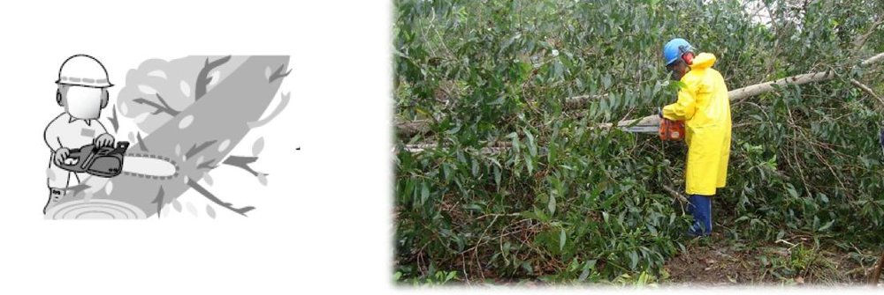
INSTRUÇÕES DE SEGURANÇA
16º
Use extremas precauções quando cortar arbustos e árvores pequenas, pois o material delgado poderá prender-se à corrente da serra e ser lançado contra você ou desequilibrá-lo.

Slide 43
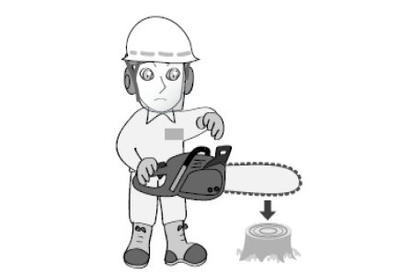
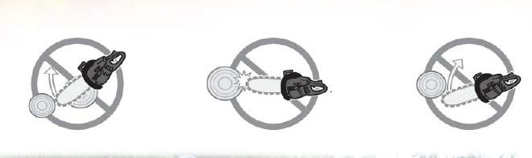
INSTRUÇÕES DE SEGURANÇA
17º
Ao cortar um tronco ou um galho sob tensão, tenha cuidado com o efeito rebote da motosserra e com a madeira quando a tensão sobre as fibras for libertada.

Slide 44
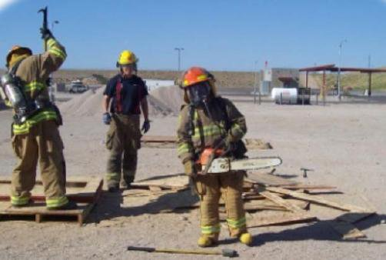
INSTRUÇÕES DE SEGURANÇA
18º
Nunca corte com vento forte, mau tempo, quando a visibilidade for fraca ou em temperaturas muito elevadas ou muito baixas. Verifique sempre se a árvore tem ramos mortos que poderão cair durante a operação.

Slide 45
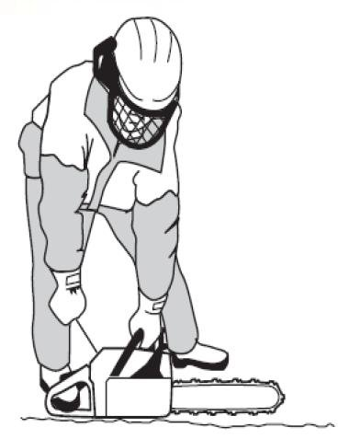
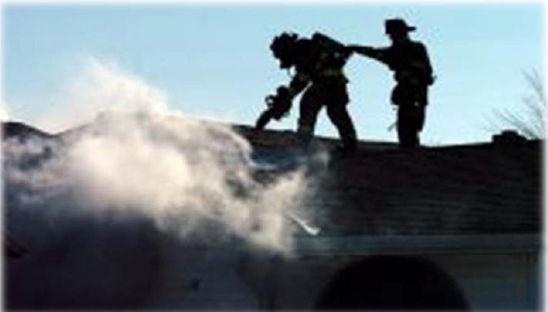
INSTRUÇÕES DE SEGURANÇA
19º
Mantenha os punhos secos, limpos e isentos de óleo ou de mistura de combustível.

Slide 46

INSTRUÇÕES DE SEGURANÇA
20º
Opere a motosserra apenas em áreas bem ventiladas. Nunca funcione ou opere o motor dentro de um compartimento ou edifício fechado. A fumaça do escapamento contém monóxido de carbono, que é perigoso para a sua saúde.

Slide 47
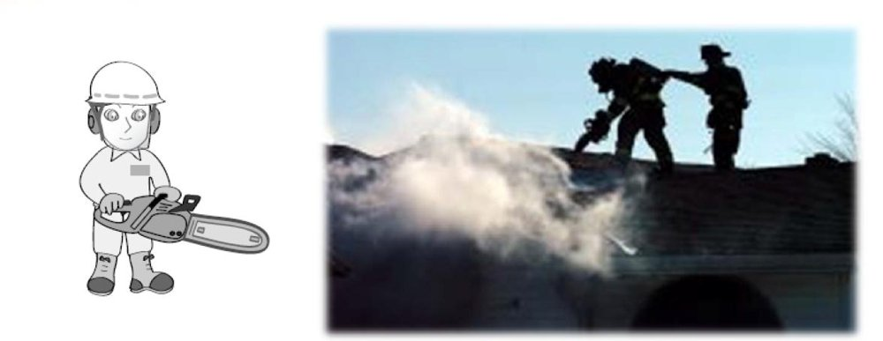
INSTRUÇÕES DE SEGURANÇA
21º
Não opere a motosserra a não ser que tenha sido especialmente treinado para tal atividade.

Slide 48
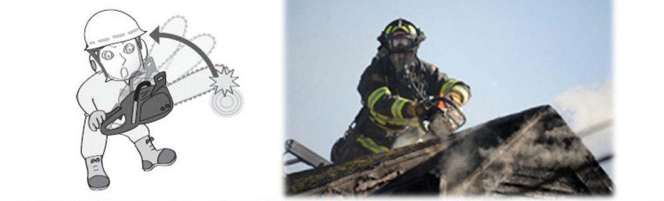
INSTRUÇÕES DE SEGURANÇA
22º
Proteja-se do efeito rebote da motosserra. O efeito rebote é o deslocamento do sabre para cima quando a corrente girando na ponta do sabre entra em contato com um objeto. O rebote pode dar origem a uma perigosa perda de controle da motosserra.

Slide 49
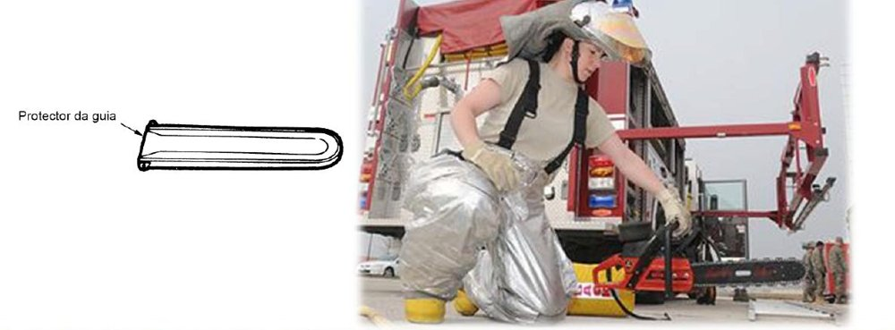
INSTRUÇÕES DE SEGURANÇA
23º
Ao transportar a sua motosserra, assegure-se de que a bainha do sabre está no seu lugar.

Slide 50
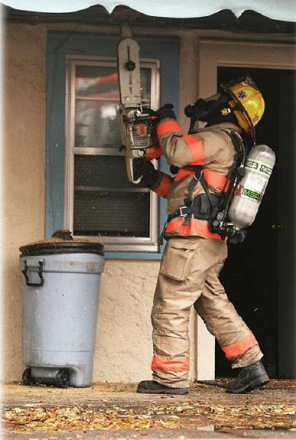
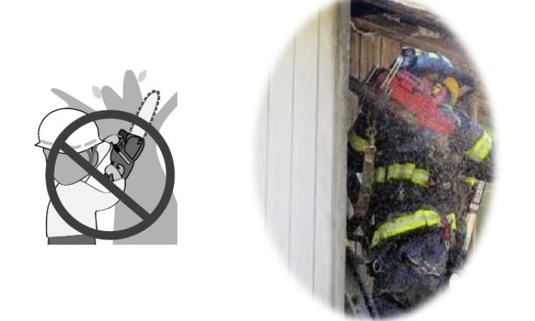
INSTRUÇÕES DE SEGURANÇA
24º
Não se estique nem corte acima da altura do ombro.

Slide 51
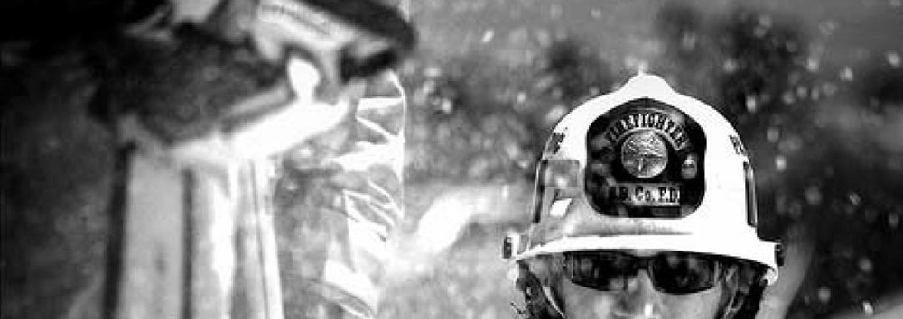
INSTRUÇÕES DE SEGURANÇA
25º
Se a madeira se fechar sobre a corrente durante o corte, pare imediatamente o motor, levante o tronco com uma alavanca e libere a motosserra. Não tente liberar a corrente puxando ou acelerando a motosserra.

Slide 52
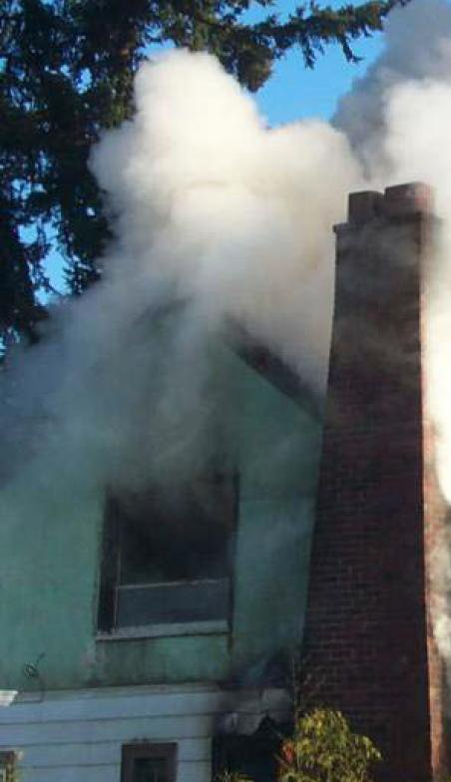
INSTRUÇÕES DE SEGURANÇA
26º
Use óleo de motor SAE #10W-30 para lubrificar a corrente. Nunca utilize óleo queimado.

Slide 53


INSTRUÇÕES DE SEGURANÇA
27º
A proporção correta de óleo 2 tempos (2T) para gasolina depende do fabricante e do tipo de óleo. As proporções mais comuns são:
Padrão 1:50 → 20 ml de óleo 2T para cada 1 litro de gasolina
Motores antigos ou uso intenso 1:40 → 25 ml de óleo 2T para cada 1 litro de gasolina
A mistura deve ser preparada em recipiente limpo e exclusivo, agitada antes do abastecimento e utilizada em até 30 dias. É obrigatório o uso de óleo 2T de boa qualidade e certificado pelo fabricante.

Slide 54

INSTRUÇÕES DE SEGURANÇA
28º
Toda vez que a motosserra for abastecida com combustível, deverá ser verificado e completado o nível do óleo de lubrificação da corrente, utilizando-se exclusivamente o óleo específico recomendado pelo fabricante do equipamento.

Slide 55
IDENTIFICAÇÃO
Conheça as partes da motosserra

Slide 56

IDENTIFIQUE AS PARTES DA MOTOSSERRA

Slide 57


IDENTIFIQUE AS PARTES DA MOTOSSERRA

Slide 58

PARTES DA MOTOSSERRA
1. Alavanca de partida
2. Amortecedor(es)
5. Cabo traseiro
6. Acelerador
7. Tampa – tanque de óleo
8. Tampa – tanque de combustível
10. Cabo dianteiro
11. Mecanismo do freio da corrente
15. Cravo – pino pega-corrente
17. Garra

Slide 59


PARTES DA MOTOSSERRA
3. Afogador
4. Trava de segurança do acelerador
9. Protetor da mão esquerda
12. Silencioso
13. Corrente
14. Protetor da mão direita
16. Tampa da embreagem
18. Tampa do filtro de ar
19. Sabre

Slide 60
ORIENTAÇÕES DE OPERAÇÃO
Abate, poda e traçamento

Slide 61

OPERAÇÃO – ABATE
Decida a direção do abate considerando o vento, a inclinação da árvore, a localização de ramos pesados, o formato da árvore, a facilidade de execução da tarefa após o abate e outros fatores. Ao isolar a área ao redor da árvore, prepare uma boa zona para trabalhar e uma rota de fuga.
1. Faça um corte de entalhe até um terço da grossura da árvore no lado do abate.
2. Faça o corte de abate do lado oposto do entalhe, a um nível ligeiramente superior ao do fundo do entalhe.
Obs.: quando abater uma árvore, avise sobre o perigo os trabalhadores da vizinhança.

Slide 62

OPERAÇÃO – ABATE
Decida a direção do abate considerando o vento, a inclinação da árvore, a localização de ramos pesados, o formato da árvore, a facilidade de execução da tarefa após o abate e outros fatores. Ao isolar a área ao redor da árvore, prepare uma boa zona para trabalhar e uma rota de fuga.
1. Faça um corte de entalhe até um terço da grossura da árvore no lado do abate.
2. Faça o corte de abate do lado oposto do entalhe, a um nível ligeiramente superior ao do fundo do entalhe.
Obs.: quando abater uma árvore, avise sobre o perigo os trabalhadores da vizinhança.

Slide 63

OPERAÇÃO – PODA DE UMA ÁRVORE EM PÉ
1. Corte a partir de baixo.
2. Termine para baixo, a partir de cima.

Slide 64

OPERAÇÃO – TRONCO AFASTADO DO SOLO
Na área A:
a) Corte 1 – serre para cima, a partir de baixo, um terço;
b) Corte 2 – termine serrando para baixo, a partir de cima.
Na área B:
a) Corte 1 – serre para baixo, a partir de cima, um terço;
b) Corte 2 – termine serrando para cima, a partir de baixo.

Slide 65

OPERAÇÃO – TRONCO DEITADO NO SOLO
1º Serre para baixo, até a metade do tronco.

Slide 66

OPERAÇÃO – TRONCO DEITADO NO SOLO
2º Depois, role o tronco e corte do lado oposto.

Slide 67

POR ONDE COMEÇAR?
Analise a cena: tensões no tronco, galhos presos, rede elétrica, veículos e rotas de fuga. Defina a sequência de cortes antes de ligar a motosserra.

Slide 68

FERRAMENTAS ELÉTRICAS PORTÁTEIS
Lixadeira, serra circular, esmerilhadeira, furadeira, serra mármore, retificadora e serra tico-tico

Slide 69
REGRAS GERAIS PARA TODAS AS FERRAMENTAS
Antes do uso
Durante o uso
Após o uso
Só opere com treinamento e autorização
Inspecione cabo, plugue, carcaça, interruptor e proteções
Confira se o acessório é compatível com a rotação (RPM) da máquina
Use tomada com aterramento e circuito protegido por DR
Peça presa em morsa ou grampos, nunca na mão
Empunhadura firme, com as duas mãos quando previsto
Corpo fora da linha de corte e de projeção
Cabo de alimentação longe da área de corte
Aguarde a parada total antes de apoiar
Retire da tomada para trocar acessórios ou limpar
Guarde em local seco, com acessórios protegidos
Nunca remova ou trave proteções e coifas

Slide 70



LIXADEIRA – RISCOS E EPI
Principais riscos
EPI
Poeira de madeira, metal ou tinta (vias respiratórias)
Projeção de partículas nos olhos
Ruído e vibração (mãos e braços)
Enroscamento de roupas e cabelos
Choque elétrico por cabo danificado
Óculos de proteção ou protetor facial
Protetor auricular
Respirador PFF2
Luvas adequadas à tarefa
Calçado de segurança
Lixadeira orbital, de cinta ou angular com disco de lixa. Usada no acabamento e desbaste de madeira, metal e massa.

Slide 71


LIXADEIRA – OPERAÇÃO SEGURA
Faça sempre
Nunca faça
Fixe a peça antes de lixar
Use lixa compatível com a máquina e o material
Ligue o aspirador ou coletor de pó, quando houver
Deixe a máquina atingir a rotação antes de encostar na peça
Faça pausas para reduzir a exposição à vibração
Trocar a lixa com a máquina ligada na tomada
Pressionar demais a máquina contra a peça
Lixar perto de solventes ou poeira inflamável
Usar roupas folgadas, correntes ou cabelo solto
Apoiar a máquina antes da parada total

Slide 72

SERRA CIRCULAR – RISCOS E EPI
Principais riscos
EPI
Contato com o disco (cortes e amputações)
Rebote (contragolpe) da máquina
Projeção de cavacos e farpas
Ruído e poeira de madeira
Choque elétrico
Óculos de proteção ou protetor facial
Protetor auricular
Respirador PFF2
Calçado de segurança
Vestimenta justa, sem adornos
Serra portátil de disco dentado para cortes retos em madeira e derivados. Alto risco de rebote.

Slide 73
SERRA CIRCULAR – OPERAÇÃO SEGURA
Faça sempre
Nunca faça
Confirme que a coifa inferior retorna sozinha
Regule a profundidade: o disco deve passar pouco abaixo da peça
Apoie bem a peça e mantenha a sapata sobre ela
Posicione o corpo ao lado da linha de corte
Use disco afiado, no sentido de rotação indicado
Travar ou amarrar a coifa inferior aberta
Cortar acima da altura do ombro
Segurar a peça com a mão ou no joelho
Remover a faca divisora (cutelo), quando houver
Retirar a serra do corte com o disco girando

Slide 74

ESMERILHADEIRA – RISCOS E EPI
Principais riscos
EPI
Quebra do disco e projeção de fragmentos
Rebote e perda de controle
Faíscas: queimaduras e incêndio
Ruído, vibração e poeira
Choque elétrico
Óculos de proteção + protetor facial
Protetor auricular
Luvas de vaqueta
Avental e mangas de raspa
Calçado de segurança e respirador PFF2
Esmerilhadeira angular para corte e desbaste de metais, pedras e concreto com discos abrasivos.

Slide 75
ESMERILHADEIRA – OPERAÇÃO SEGURA
Faça sempre
Nunca faça
Confira a rotação máxima do disco: deve ser maior ou igual à da máquina
Verifique a validade e a integridade do disco
Mantenha a coifa e o punho lateral instalados
Teste o disco novo girando em vazio, fora da linha do corpo
Isole a área e afaste materiais inflamáveis das faíscas
Remover a coifa de proteção
Usar disco de corte para desbaste
Adaptar disco de serra para madeira
Travar o gatilho na posição ligado
Apoiar a máquina antes da parada total do disco

Slide 76

FURADEIRA – RISCOS E EPI
Principais riscos
EPI
Enroscamento de roupas, luvas e cabelos na broca
Torção do punho quando a broca trava
Projeção de cavacos
Perfuração de fiação ou tubulação embutida
Ruído e poeira (furadeira de impacto)
Óculos de proteção
Protetor auricular
Respirador PFF2 em alvenaria
Calçado de segurança
Luvas somente se não houver risco de enroscamento
Furadeira comum ou de impacto para furos em madeira, metal e alvenaria.

Slide 77
FURADEIRA – OPERAÇÃO SEGURA
Faça sempre
Nunca faça
Prenda a peça com morsa ou grampos
Retire a chave do mandril antes de ligar
Use o punho auxiliar e mantenha a máquina firme
Escolha a broca certa para o material
Verifique fiação e tubulações antes de furar paredes
Segurar peças pequenas com a mão
Usar luvas folgadas, mangas soltas ou adornos
Forçar a broca além da capacidade
Trocar a broca com a máquina na tomada
Tocar a broca logo após o uso (aquecida)

Slide 78

SERRA MÁRMORE – RISCOS E EPI
Principais riscos
EPI
Poeira com sílica cristalina (silicose)
Quebra do disco e projeção de fragmentos
Rebote e perda de controle
Choque elétrico, principalmente no corte úmido
Ruído elevado
Respirador PFF2 ou PFF3
Óculos de proteção + protetor facial
Protetor auricular
Luvas de vaqueta
Calçado de segurança
Serra portátil com disco diamantado para cortar pisos, revestimentos, pedras e concreto.

Slide 79
SERRA MÁRMORE – OPERAÇÃO SEGURA
Faça sempre
Nunca faça
Prefira corte a úmido ou com aspiração de pó
Use circuito com DR quando houver água no corte
Use disco diamantado adequado ao material
Mantenha a coifa instalada e o cabo afastado da água
Apoie a peça sobre base firme e nivelada
Adaptar disco dentado de serra para madeira
Cortar a seco em ambiente fechado sem proteção respiratória
Remover a coifa de proteção
Cortar peças apoiadas no pé ou na mão
Usar a máquina com cabo ou plugue molhado

Slide 80

RETIFICADORA – RISCOS E EPI
Principais riscos
EPI
Quebra de pontas montadas em alta rotação
Projeção de partículas e cavacos
Enroscamento em partes giratórias
Queimaduras por pontas aquecidas
Ruído, vibração e falhas de mangueira (pneumática)
Óculos de proteção + protetor facial
Protetor auricular
Luvas adequadas, sem partes soltas
Calçado de segurança
Respirador PFF2 conforme o material
Retificadora (retífica) elétrica ou pneumática de alta rotação, usada com pontas montadas e fresas.

Slide 81
RETIFICADORA – OPERAÇÃO SEGURA
Faça sempre
Nunca faça
Confira se a rotação máxima da ponta é maior ou igual à da máquina
Respeite o comprimento de haste indicado pelo fabricante
Aperte a pinça com as chaves corretas
Na pneumática: inspecione mangueira, engate e pressão
Desligue da energia ou do ar antes de trocar a ponta
Usar ponta com haste empenada ou trincada
Deixar a haste muito exposta além da pinça
Usar ar comprimido para limpar o corpo ou a roupa
Tocar a ponta logo após o uso
Apoiar a ferramenta ainda girando

Slide 82

SERRA TICO-TICO – RISCOS E EPI
Principais riscos
EPI
Contato com a lâmina, inclusive abaixo da peça
Quebra da lâmina e projeção
Corte de fiação ou tubulação oculta
Poeira, ruído e vibração
Choque elétrico
Óculos de proteção
Protetor auricular
Respirador PFF2
Calçado de segurança
Vestimenta justa, sem adornos
Serra de lâmina alternativa para cortes retos e curvos em madeira, metal e plástico.

Slide 83
SERRA TICO-TICO – OPERAÇÃO SEGURA
Faça sempre
Nunca faça
Use lâmina adequada ao material e à espessura
Mantenha a base (sapata) apoiada na peça durante todo o corte
Prenda a peça e verifique o que há embaixo dela
Retire da tomada para trocar a lâmina
Aguarde a parada da lâmina antes de retirá-la do corte
Colocar a mão sob a peça durante o corte
Iniciar o corte com a lâmina encostada na peça
Forçar curvas fechadas com lâmina inadequada
Usar lâmina cega ou empenada
Cortar sem verificar fios e canos ocultos

Slide 84
Obrigado!
Site: [preencher] · Contatos: [preencher] · E-mail: [preencher]

